Slide 1
족저압 척추측만증 추적 장치
공학설계과제
담당교수 | 김성신 교수님
학과 | 전기공학과
조 | 2조
조원 | 정석규, 이도경
학번 | 201724570, 201724525

Slide 2
목차
01 연구 배경과 동기
02 연구 목적
03 족저압 측정 장치 시중 모델
04 준비 장치와 모델 초안 구성
05 하드웨어 구성
06 소프트웨어 구성
07 테스트
08 프로젝트 일정 및 역할분담
09 참고 문헌 및 논문
2
Notes:
2

Slide 3
01 연구 배경과 동기
국내 척추질환 환자수 변화
2015년 기준 국내 척추질환 환자수 : 808만 29명
2020년 기준 국내 척추질환 환자수 : 920만 737명
5년간 약 112만명(13%) 증가함
20대 척추질환 환자수의 증가
특히 20대 척추질환 환자 증가가 두드러졌다. 2020년 20대 척추질환 환자는 66만 7,792명으로, 2015년 대비 약 19% 증가하여 80세 이상 초고령층을 제외한 전 연령대에서 가장 가파른 증가세를 보였다.
20대 척추질환 환자의 급격한 증가는 스마트폰, 테블릿 PC등 휴대용 IT기기 사용의 증가와 잘못된 자세의 좌식생활과 운동량 감소가 영향을 끼치고 있다.
임성희, “척추질환 환자 5년 새 112만명 증가”, 데이터솜, 2020.02.27
3
Notes:
3

Slide 4
01 연구 배경과 동기
척추 질환의 종류
추간판 탈출증 : 추간판의 손상 및 탈출로 염증이 생긴 신경근에 기계적 압박이 추가되어 경추, 흉추 통증 및 신경근 자극 증상을 유발하는 증상
척추 골절 : 흉요추부에 압박으로 인한 골절이 발생하는 것
척추 전방 전위증 : 척추뼈가 아래 척추뼈보다 배쪽으로 밀려나가면서 허리 통증과 다리 저림을 일으키는 질환
척추 분리증 : 척추뼈 뒤쪽의 좁은 부분인 협부에 결손이 발생한 상태
척추강 협착증 : 척추관 및 추간공이 좁아져 요통 및 신경증상을 일으키는 질환
척추 측만증 : 척추가 C자형이나 S자형으로 휘어져서 몸이 좌우로 기울거나 돌아가 변형되는 증상
4
Notes:
4

Slide 5
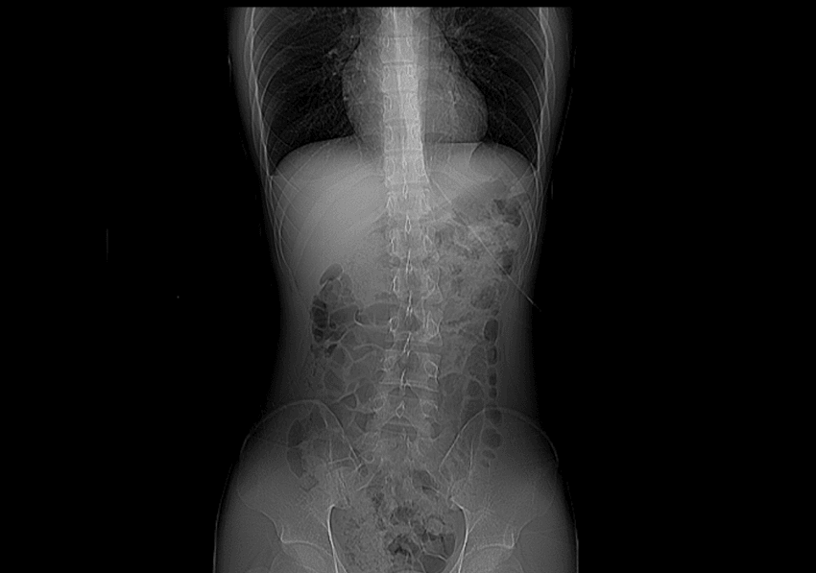
01 연구 배경과 동기
척추측만증 연구 주제 선정 배경
연구 조원의 척추질환 : 척추측만증
척추측만증 관리를 돕는 보조 장치의 필요성
척추 질환은 끊임없이 관리해야 하는 질환
관리가 소홀해질 경우 통증이 악화되거나, 더 심한 질환으로 발전
척추측만증의 경우 추간판 탈출증(허리디스크)과 연결되는 대표적인 질환
연구 조원이 직접 겪고 있는 질환의 관리를 위한 장치의 필요성 재고
연구 조원의 척추측만증 상태에 대한 설명
연구 조원(정석규)의 실제 척추 X-ray 사진
22도 척추 측만증
2018년도 요추부 통증 발생 이후 꾸준한 관리 중
6개월에 한 번 영상 장비(X-ray, CT)를 활용한 추적관찰
5
Notes:
5

Slide 6
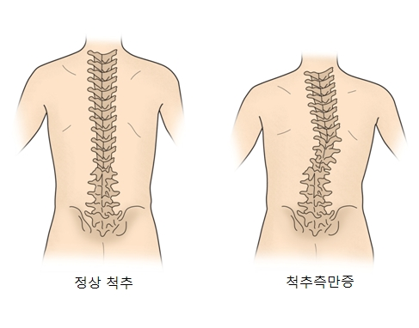
01 연구 배경과 동기
척추측만증(Scoliosis) 정의
척추의 정상적인 굴곡(Curve)이 관측되지 않고,
옆으로 비정상적인 굴곡이 발생된 경우를 말한다.
척추측만증 발생 유형
구조성 척추측만증(선천적 발생 요인) :
특발성(원인이 분명하지 않음)
선천성
신경근육성
비구조성 척추측만증(후천적 발생 요인) :
심한 허리디스크(보상성 측만)
다리길이의 선천적인 차이
퇴행성 관절염
6
Notes:
6

Slide 7
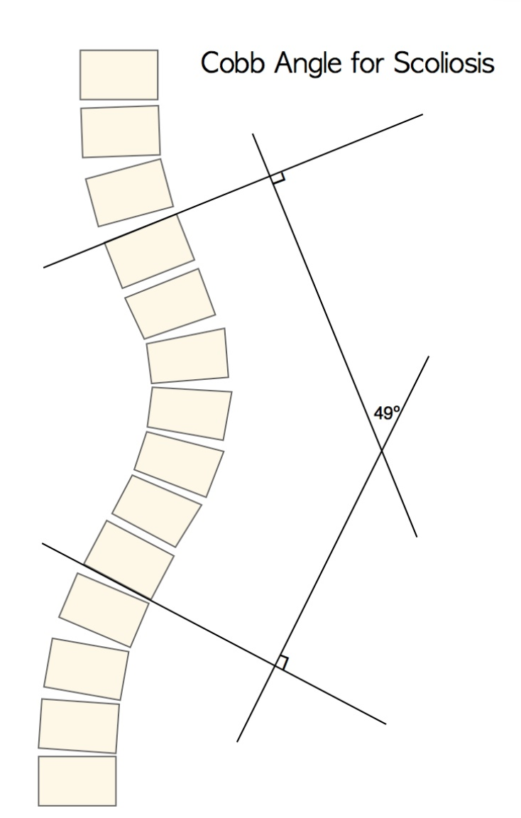
01 연구 배경과 동기
척추측만증 진단 방법
시각을 활용한 검사
추가 달린 수선을 이용하여 몸에서 벗어난 정도를 확인
몸통을 앞으로 구부리게 하여 등이나 허리가 비대칭적으로 솟아 있는 정도를 확인
영상 장비를 활용한 콥 각도(Cobb) 계산
가장 많이 활용하는 방식
X-ray, CT, MRI를 활용한 영상 촬영 장비를 동원하여 촬영
촬영된 사진의 만곡 부분에 대한 콥 각도 계산
콥 각도(Cobb angle) : 만곡의 양쪽 끝에 위치하는 척추뼈에서 평행선을 긋고 각각의 선에서 지각이 되는 선이 이루는 각도
7
Notes:
7

Slide 8
01 연구 배경과 동기
미국척추측만증학회(Scoliosis Research Society)의 치료방침
관찰 | 현재 상태에서는 치료가 필요 없지만, 측만증이 20도를 넘어 악화의 가능성이 있을 경우에는 정기적으로 추적관찰이 필요합니다. 특별한 치료는 하지 않고 4~6개월 간격으로 엑스레이를 찍어 확인합니다.
보조기 | 성장이 많이 남았고 측만증이 25도 이상일 경우에는 보조기 착용이 필요합니다. 그러나 성장이 끝난 경우에는 보조기 치료는 필요하지 않습니다.
수술 | 성장기에는 측만증이 40도를 넘어가는 경우 수술을 고려합니다. 50도 이상이 되면 성장이 멈춘 나이가 되더라도 1년에 1도 또는 2도씩 나빠질 수 있다는 연구결과들이 있기때문에, 이런 경우에는 수술의 대상이 됩니다. 80도 이상 넘어가면 심각한 증상들이 발생할 수 있기 때문입니다.
척추측만증 치료의 핵심
X-ray/CT/MRI 등 영상 장비를 활용한 촬영
촬영된 기록을 기반으로 주기적인 추적관찰이 실시 필요
8
Notes:
8

Slide 9
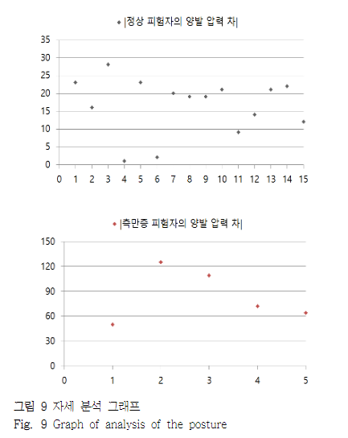
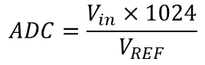
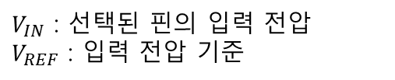
01 연구 배경과 동기
족저압을 통한 척추측만증 추적관측 연구
연구 결과
“20명의 피험자 중 15명의 정상 피험자는 양발의 압력차가 30(ADC) 이하인데 반해, 척추측만증을 앓고 있는 피험자는 양발의 압력차가 30(ADC) 이상으로 나타난다.”
홍주희, “인체 보행 시 양발에 가해지는 압력분포를 통한 자세 뒤틀림 측정 및 분석“, 전기학회논문집 2016 no.3(2016), pp.487~492
연구에 활용된 센서 및 단위
Piezo-resistive effect 기반의 압력센서 압력에 따라 저항에 가해지는 전압이 변화하는 센서
Atmega128 MCU
값 비교 단위 : ADC
$$ADC=\frac{V_{in}×1024}{V_{REF}}$$
$V_{IN}$ : 선택된 핀의 입력 전압
$V_{REF}$ : 입력 전압 기준
9
Notes:
9

Slide 10
02 연구 목적
연구 주제의 목적
압력센서를 활용하여 측정한 족압 센서 데이터 분석을 통해 척추측만증의 정량적 추적
값비싼 장치를 이용하지 않고 간단한 자가 측정법을 통해 척추 측만 정도를 추적 관찰할 수 있는 장치 개발
연구 주제의 기대 효과
양 발에 가해지는 압력을 측정하여 정량적인 데이터를 주기적으로 쉽게 확인할 수 있음
연속적인 관측자료를 통해 척추측만증을 효율적으로 관찰 및 관리할 수 있음
10
Notes:
10

Slide 11
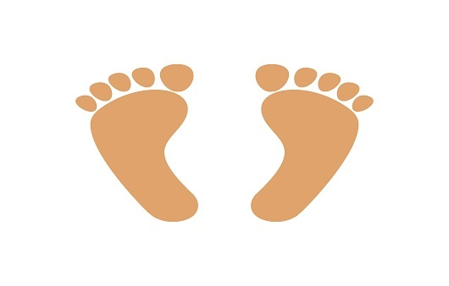
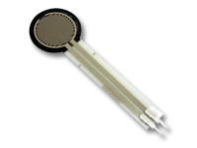
03 족저압 장치 시중 모델
족저압 측정 장치(Plantar Pressure Sensor)란?
양 발의 압력 차이를 측정하여 기존의 영상 장비를 활용한 추적 관찰에 비해 비용 면에서 효율적인 척추측만증의 심화 및 완화를 추적하는 장치
척추측만증을 가지고 있는 환자가 매일 관찰 기록을 통해 치료의 방향과 정량적인 기록을 통해 상담을 받을 수 있음.
족저압 측정 장치의 측정방식
보행이 진행 될 때 발바닥이 체중을 지지하는 면적은 엄지발가락, 발 볼, 발 날, 뒤꿈치가 제일 넓음
하중이 가장 많이 집중되는 발 뒤꿈치에 압력장치를 부착
부착한 압력장치에 측정되는 양 발의 압력을 측정
11
Notes:
11

Slide 12
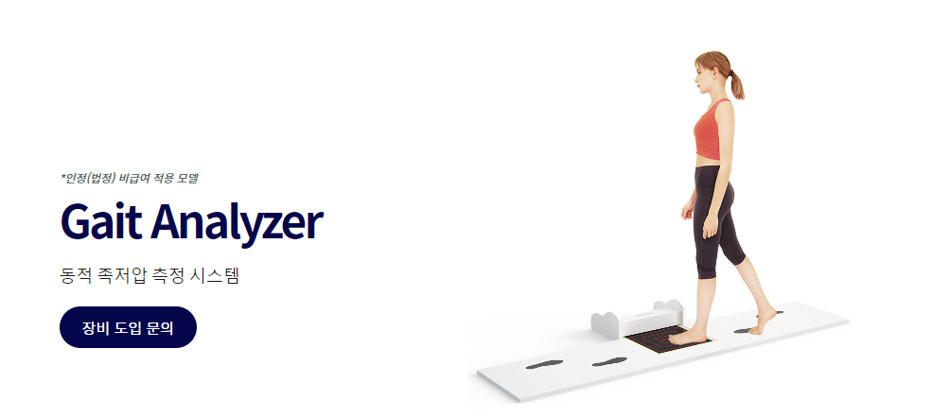
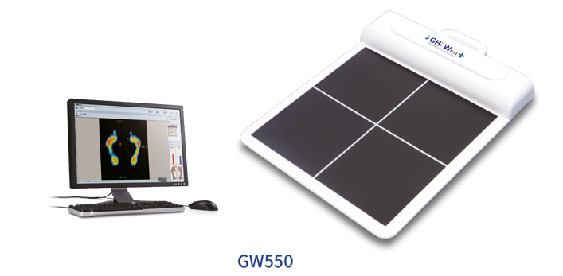
03 족저압 장치 시중 모델
족저압 측정 시스템의 현황
동적·정적 족저압 측정을 통한 근골격계 질환 예측
족저압 분포 현황, 압력 중심, 보행 간격 등 보행 분석을 통한 관측
족저압 측정 데이터를 기반으로 정상군/환자군 분류 모델 예) 보행 간격/패텬/압력 분포에 따른 파킨슨병, 성별, 특정 질환 분류
대표적인 족저압 측정 장치 시중 모델
1. Exbody Gait Analyzer
2. Ghi Well Balance Fit
12
Notes:
12

Slide 13
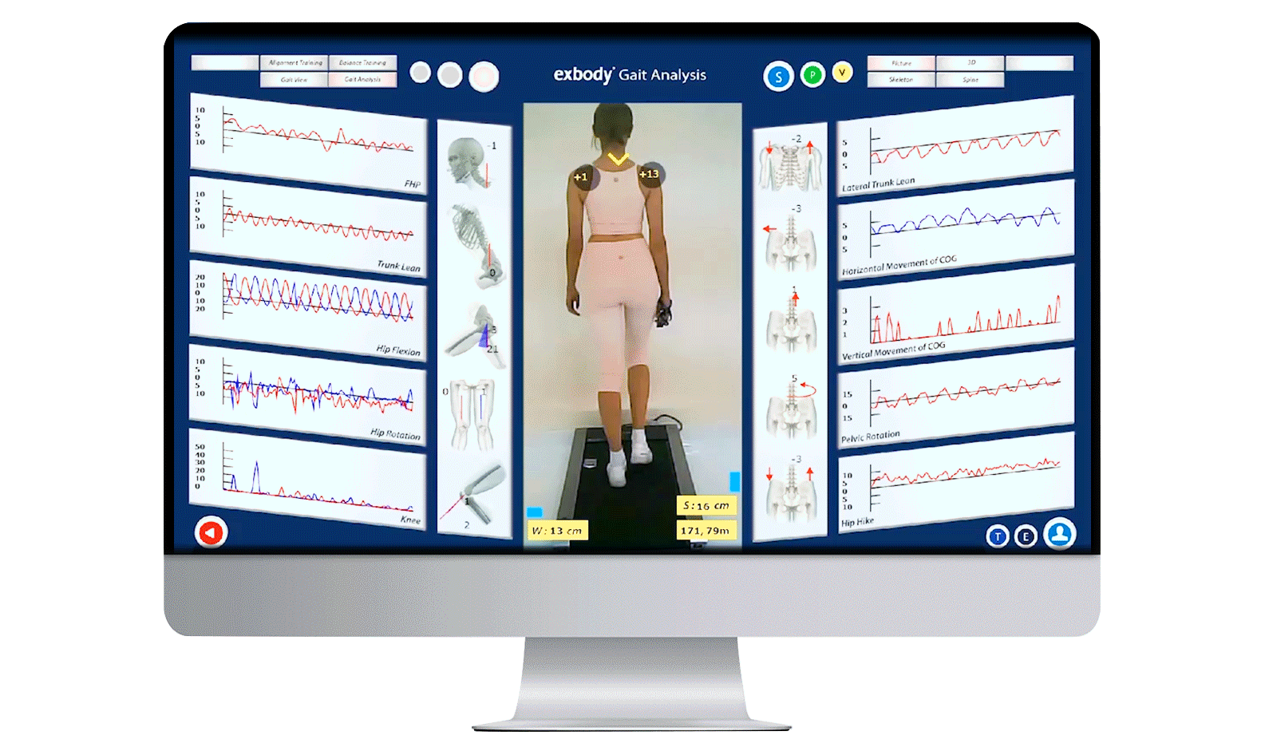

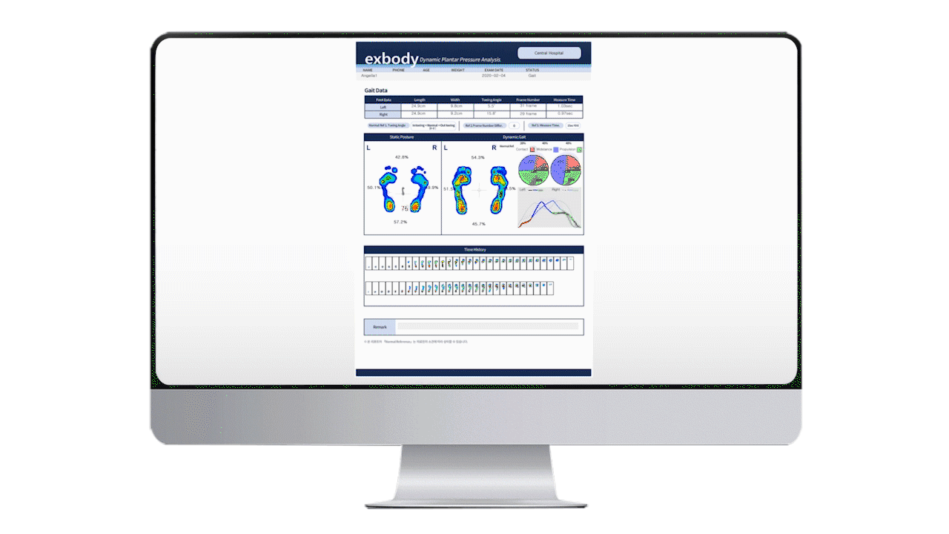
03 족저압 장치 시중 모델
족저압 장치 시중 모델 : Exbody Gait Analyzer
Exbody Gait Analyzer
측정 방식 |  | 패드를 이용한 동적·정적 족저압 측정
측정 기능 |  | 근골격계 질환 예측 관절염 ·당뇨병에 기인한 족부 변형 검사 근골격계 질환 검사 이상보행 예측
결과 방식 |  | 분석 결과 시각화 리포트제시
13
Notes:
13

Slide 14
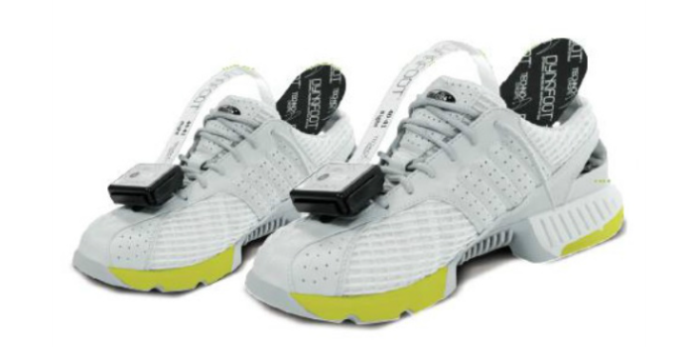
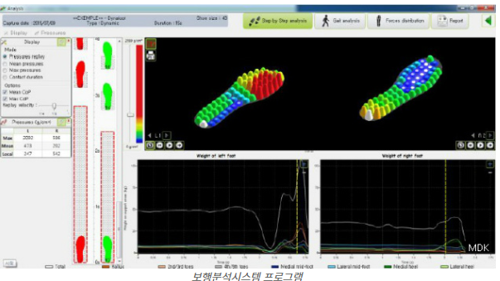
03 족저압 장치 시중 모델
Dynafoot
Dynafoot
측정 방식 |  | 인솔 방식을 이용한 동적·정적 족저압 측정
측정 기능 |  | 분석 항목 : 압력 분포 및 보행분석
결과 방식 |  | 분석 결과 시각화 리포트제시 동적 보행 분석 : 자유로운 행동 패턴에서 측정 측정 척도 Mean/Max/Local Pressure Distance, Duration, Step length, Velocity 2D/3D Pressure Display
14
Notes:
14

Slide 15
04 준비 장치와 초안 구성
연구 결과에서 활용한 척추측만증 판단 순서도
Start
족압 측정
양 발의 압력차 비교
양 발의 압력차가 유의미한 차이를 보일 경우, 척추측만증 경고
족압 측정
양발의 차 < 30
척추 측만
Y
N
정상
위험
연구 결과를 토대로 구상한 족압 측정장치
동적·정적 족저압 측정 방식 이용(인솔)
분석 결과 시각화 리포트 제시
동적 보행 분석 : 자유로운 행동 패턴에서 측정
분석 항목 : 일별 양 발의 최대 압력
측정 척도(시각화)
Max Pressure
2D Line Pressure Display
15
Notes:
15

Slide 16

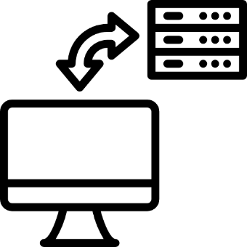

04 준비 장치와 초안 구성
족저압 측정장치 초안 구성 : 전체
양 발 뒤꿈치에 부착된 압력센서로 압력 측정
측정된 데이터를 디지털 값으로 변환 후, 데이터 송출
데이터 측정
아두이노의 블루투스 모듈을 통해 컴퓨터로 데이터 전송
전송된 데이터를 전처리 한 후, 시각화를 위한 데이터 포맷으로 구성
구성된 데이터를 데이터베이스에 저장
데이터 전송
좌우 발의 평균 최대 압력 계산 후, 발의 압력 불균형도 수치화
좌우 발의 보행 평균 주기 계산 후, 보행 주기 불균형도 수치화
분석 및 출력
16
Notes:
16

Slide 17

04 준비 장치와 초안 구성
하드웨어 초안 구성
압력
Start
P
왼쪽/오른쪽 압력센서(P) 압력입력
수치화
압력 수치화
Module
수치화 된 압력 출력
입력값 전송
Software
소프트웨어에 압력값 전송
17
Notes:
17

Slide 18
04 준비 장치와 초안 구성
소프트웨어 초안 구성
측정 시작
족압 측정
데이터 전송
데이터 분석 및 처리
측정 종료
데이터 저장
데이터 시각화
18
Notes:
18

Slide 19
04 준비 장치와 초안 구성
하드웨어 준비 장치
제품 | 가격(원) | 개수 | 합계금액(원)
Arduino Nano 33IoT with headers | 29,370 | 2 | 58,740
압력센서 FSA, RA18 | 9,009 | 2 | 18,018
컬러 미니 브레드보드 170핀 | 880 | 4 | 3,520
점퍼케이블 40P(20cm) | 935 | 2 | 1,870
점퍼 케이블 40P(20cm) | 770 | 2 | 1,540
리튬 이온 베터리 홀더 | 880 | 4 | 3,520
리튬이온 베터리 | 4,400 | 4 | 17,600
IMMS-12V | 385 | 4 | 1,540
소형 원형 FSR 센서(MS9709) | 9,900 | 3 | 29,700
전기용 절연테이프 | 660 | 1 | 660
[NSC] LM741CN | 902 | 4 | 3,608
Arduino Nano 33 IoT with headers | 46,200 | 1 | 46,200
리튬 이온 베터리 (3.7V) | 2,860 | 2 | 5,720
합계(원) |  | 200,136
19
Notes:
19

Slide 20
04 준비 장치와 초안 구성
소프트웨어 준비 장치
환경 및 언어 | 버전 및 라이브러리
Arduino | Arduino IDE(1.8.19v) : 프로세싱을 기반으로 개발된 편집기, 컴파일러, 업로더 등이 합쳐진 소프트웨어 환경, 아두이노 프로그램 실행 시 컴퓨터와 시리얼 통신을 할 수 있는 가상 시리얼 모니터 제공 ArduinoBLE.h : 저전력 고성능의 프로세스를 사용하여 WIFI, BLE 통신 기능 지원
Pyserial Python | Python(3.10.1) pySerial(3.4) : Python IDE에서 시리얼 통신 데이터를 조작하기 위해 사용되는 패키지
SQLite (sqlite3) | SQLite : 서버가 아니라 응용프로그램에 넣어 사용하는 가벼운 DBMS sqlite3 : Python IDE에서 SQLite 데이터베이스에 접근하여 쿼리문을 처리하기 위해 사용되는 패키지
Flask (flask) | Flask : 파이썬으로 작성된 웹 프레임워크 API flask : Python IDE에서 웹 프레임워크에 접근하고 조작하는 패키지
20
Notes:
20

Slide 21





04 준비 장치와 초안 구성
소프트웨어 초안 순서도
PySerial
아두이노 IDE에서 시리얼 포트로 송출한 데이터를 좌/우 압력으로 시간과 함께 테이블 형태로 저장
SQLite
계산된 차이값 데이터를 SQLite 데이터베이스의
사용자-날짜-측정값 테이블에 업로드
ARDUINO
웹에서 시리얼 통신으로 장치 전원을 작동하면
1분간 좌우 압력 센서에 입력된 데이터를 1초 단위로 시리얼 통신으로 송출
Python
테이블 형태로 저장된 데이터의 보행 주기 중 최대 압력들을 추출 후, 평균값을 계산하고 평균값의 차이를 날짜/압력차이 테이블로 저장
Flask
장치의 ON/OFF를 제어하고, 사용자 이름을 입력하면, 시간에 따른 차이값 데이터 테이블의 시각화 플롯과 테이블 제공
21
Notes:
21

Slide 22
05 하드웨어 구성
족저압 측정장치 하드웨어 최종 구성 장치
항목 | 제품 | 개수
아두이노 모듈 | Arduino Nano 33 IoT with headers | 2
압력센서 | 압력센서 FSR, RA18 | 2
브레드보드, 케이블 | 브레드보드(3cm x 5cm) | 4
배터리 | 리튬이온 배터리 – 2200mAh(3.3V) | 4
배터리 홀더 | 리튬이온 배터리 홀더(SZH-BH009) | 2
신발 | 나이키 런닝 슈즈 | 1
22
Notes:
22

Slide 23
05 하드웨어 구성
압력 센서 원리 및 정보
가변저항의 일종으로, 압력이 강해지면 저항이 감소하는 성질을 지님
회로에서는 압력 가변저항을 Conductance로 활용해 측정함
아래의 표와 같이 무게가 증가할 수록 측정되는 전압의 값도 높아짐
장치에 사용된 압력센서 : FSR sensor MS9709
프로그램 내부에서 Analog to Digital 함수에 의해 0 ~ 1023 범위의 ADC값으로 인식
측정횟수 | 무게(kg) | 측정값(ADC)
1 | 2 | 150
2 | 2 | 151
3 | 4 | 180
4 | 4 | 180
23
Notes:
23

Slide 24
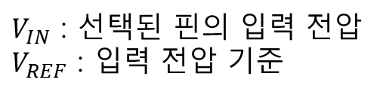
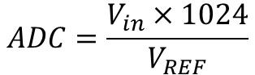
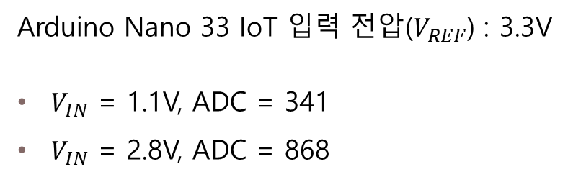
05 하드웨어 구성
센서값 계산 방식(ADC)
$$ADC=\frac{V_{in}×1024}{V_{REF}}$$
Arduino Nano 33 IoT 입력 전압($V_{REF}$) : 3.3V
$V_{IN}$ = 1.1V, ADC = 341
$V_{IN}$ = 2.8V, ADC = 868
$V_{IN}$ : 선택된 핀의 입력 전압
$V_{REF}$ : 입력 전압 기준
수신된 전압을 0V = 0ADC, 3.3V = 1024ADC로 치환하여 계산한다. 1ADC = 약 0.003V의 값을 가진다.
Arduino IDE 내부에서 analogRead() 함수를 통해 프로그램 내부에서 변환
24
Notes:
24

Slide 25
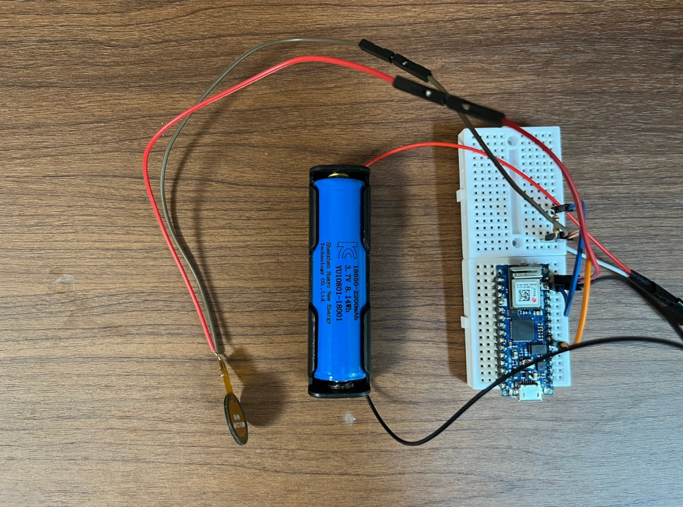
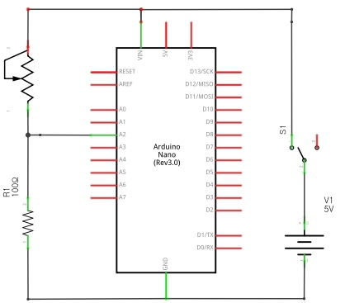
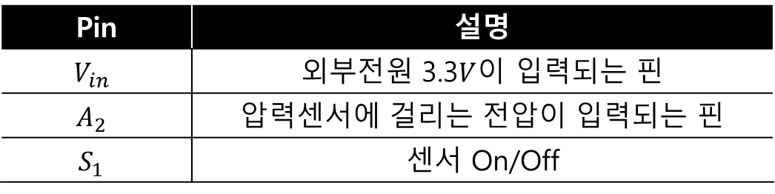
05 하드웨어 구성
장치 회로 구성
실제 구성된 회로
Pin | 설명
$$V_{in}$$ | 외부전원 3.3$V$이 입력되는 핀
$$A_{2}$$ | 압력센서에 걸리는 전압이 입력되는 핀
$$S_{1}$$ | 센서 On/Off
25
Notes:
25

Slide 26
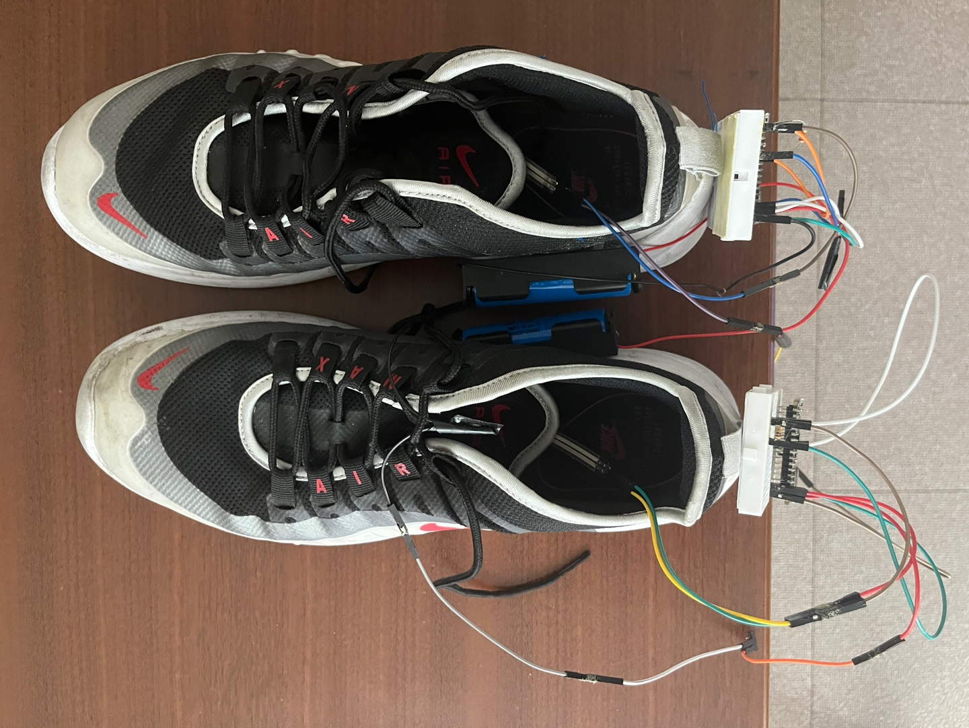
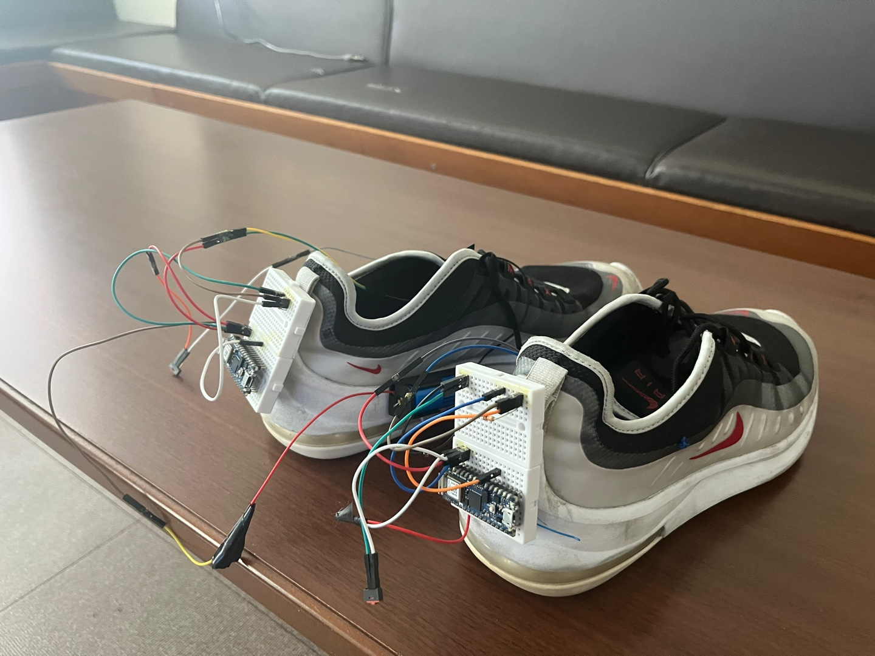
05 하드웨어 구성
최종 구성 장치
최종 구성 하드웨어 장치 형태
압력센서 부착 위치 : 발 뒤꿈치 인솔 위 센서 부착위치 : 신발 뒤 건전지 부착 위치 : 신발
26
Notes:
26

Slide 27



06 소프트웨어 구성
환경 | 버전 및 라이브러리
 | Arduino IDE(1.8.19v) : 프로세싱을 기반으로 개발된 편집기, 컴파일러, 업로더 등이 합쳐진 소프트웨어 환경, 아두이노 프로그램 실행 시 컴퓨터와 시리얼 통신을 할 수 있는 가상 시리얼 모니터 제공 ArduinoBLE.h : 저전력 고성능의 프로세스를 사용하여 WIFI, BLE 통신 기능 지원
 | MIT APP INVENTOR 확장프로그램 : ArduinoBLE, AppyKeepScreenOn ArduinoBLE : 앱인벤터 내부에서 ArduinoBLE 블루투스 통신을 위한 블록 제공 AppyKeepScreenOn : 앱인벤터 내부에서 블루투스 리스트가 꺼지지 않도록 기능 제공
 | 확장프로그램 : TinyDB, GoogleWebViewAPI TinyDB : 앱인벤터 내에서 자체 제공하는 데이터베이스 GoogleWebViewAPI : 앱인벤터 내에서 제공하는 시각화 API
 | Android 9v MIT AI Companion app : 2.65v
27
Notes:
27

Slide 28
06 소프트웨어 구성
Arduino IDE 블루투스 통신 순서도
ArduinoBLE 라이브러리 호출
BLEService, BLECharacteristic UUID 선언
블루투스 서비스 송출
블루투스 장치 연결 성공
N
Y
센서값 아날로그 읽기
블루투스로 값 전송
UUID : 범용 고유 식별자(Universally Unique Identifier), 소프트웨어 구축에 사용되는 식별자 표준.네트워크 상에서 서로 모르는 개체들을 식별하고 구분하기 위해 사용
28
Notes:
28

Slide 29
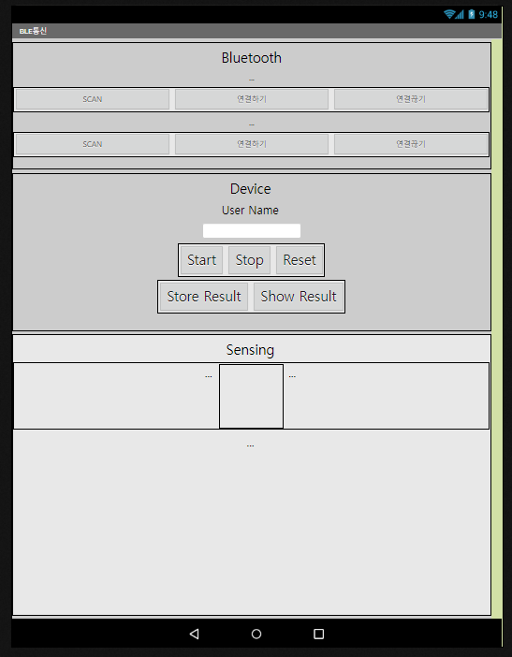
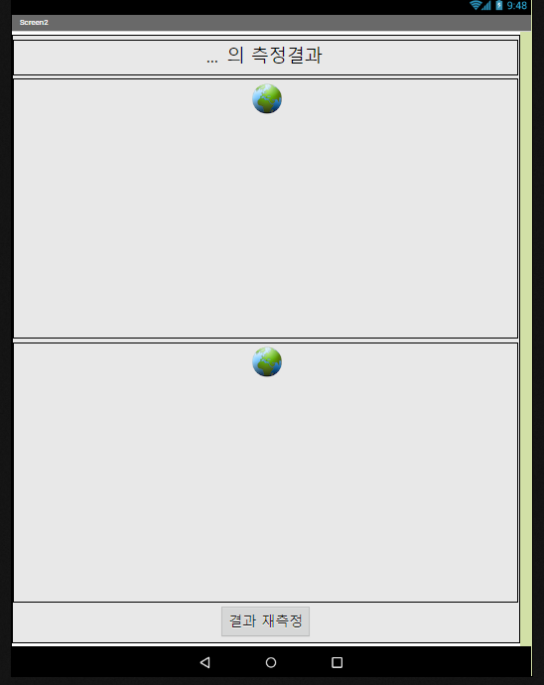
06 소프트웨어 구성
앱인벤터 유저 인터페이스
29
Notes:
29

Slide 30
06 소프트웨어 구성
앱인벤터 블루투스 통신 순서도
Arduino Nano 33 IoT
SCAN
Bluetooth List
13:EF:38:4C:69:FF
3F:74:55:F2:59:28
LeftPressure
Arduino BLE
Service UUID
Characteristics UUID
App Inventor Apps
연결하기(Connect)
연결끊기(Disconnect)
30
Notes:
30

Slide 31
06 소프트웨어 구성
앱인벤터 데이터 처리 순서도
Arduino Nano 33 IoT
Start
Stop
Y
N
FloatWrite(A2) 930.0
Store value in Left Pressure List
Store value in Right Pressure List
N
Y
Index < length(list)
App Inventor Apps
Y
list[i–1]<list[i]<=list[i+1]
Store value in
Left Max Pressure List
Store value in
Left Max Pressure List
index + 1
31
Notes:
31

Slide 32
06 소프트웨어 구성
앱인벤터 데이터 처리 순서도
Arduino Nano 33 IoT
Calculate Mean of list
FloatWrite(A2) 930.0
Store mean value in
Left Mean Pressure
Store mean value in
Right Mean Pressure
Diff = Left Mean Pressure – Right Mean Pressure
32
Notes:
32

Slide 33
06 소프트웨어 구성
앱인벤터 데이터 저장 및 시각화 순서도
App Inventor Apps
Store Result
Extract user name and date
Store results in Record list in format
[Username, Date, Left Pressure, Right Pressure, diff]
Data / Web view API requests
Send Data into TinyDB in tag : record format
“Date” : [Username, Date, Left Pressure, Right Pressure, Diff]
Linechar.t.html
Tablechart.html
Data
Namespace Table
Table Namespace : Username(JeongSeokGyu)
tag : “22-09-10” | JeongSeokGyu | 850 | 925 | 75
tag : “22-09-11” | JeongSeokGyu | 858 | 923 | 65
tag : “22-09-12” | JeongSeokGyu | 855 | 923 | 67
Webview API
Namespace Table
WebviewAPI request
Tiny DB
Show Result
33
Notes:
33

Slide 34
07 테스트
기존 측정 방식과 새로운 판단기준 마련
논문에서는 자세 측정 실험과 더불어 운동량 실험 데이터를 확보
이후 labview signal processing 프로그램을 통해 reference 데이터를 산출
현재 보유하고 있는 기기로 운동량 데이터를 계산하기 어려움
척추측만증 환자와 정상군의 데이터를 측정하여 기준점을 찾고자 함
34
Notes:
척추측만증의 정의
34

Slide 35
07 테스트
테스트 측정 방식
시작
전원 스위치 작동
Arduino – App Inventor
블루투스 연결
족저압 최댓값 검출
Store result 버튼 작동
Show result 버튼 작동
Store 버튼 작동(측정 시작)
TinyDB에 데이터 전송
Webviewer
1분간 측정 후
Store 버튼 작동(측정 종료)
LineChart, TableChart
데이터 시각화
35
Notes:
척추측만증의 정의
35

Slide 36
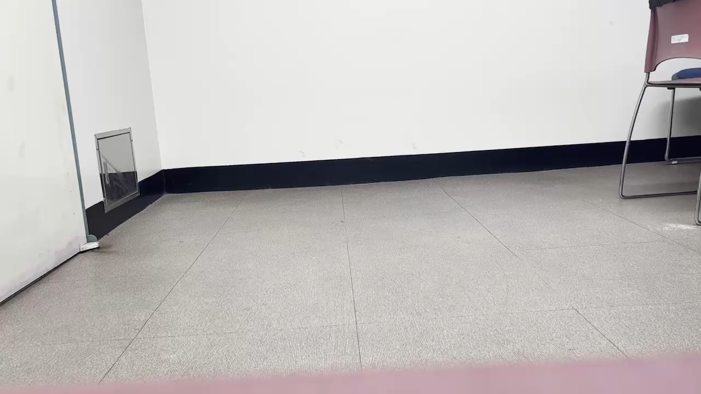
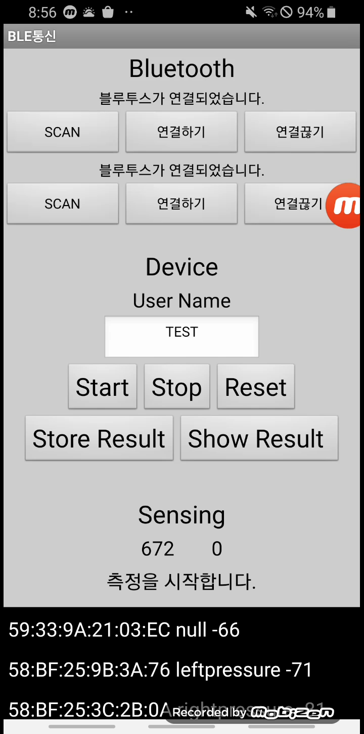
07 테스트
족저압 측정 장치 시연 영상
하드웨어 시연 영상
소프트웨어 시연 영상
36
Notes:
36

Slide 37
07 테스트
테스트 중점 고려사항
구성된 하드웨어 장치의 위치에 따른 측정 결과 비교
동일한 무게에 대한 좌우측 측정 결과 오차 비교
척추측만증 판단을 위한 실험군과 대조군의 측정 결과 비교
목차 | 실험군(척추측만증) | 대조군
성별 | 남성 | 남성
나이 | 25 | 26
몸무게 | 75kg | 79kg
척추측만증 유무 | 유(22도) | 무
37
Notes:
척추측만증의 정의
37

Slide 38
07 테스트
테스트 1 : 장치의 부착 위치에 따른 측정 데이터 비교
(단위 : ADC)
센서위치 | 전지위치 | 왼쪽 족압 측정값 | 오른쪽 족압 측정값
뒤꿈치 | 신발 옆 | 917.352 | 957.248
뒤꿈치 | 발등 | 917.056 | 958.332
발등 | 신발 옆 | 915.824 | 966.762
발등 | 발등 | 915.5 | 967.333
원래 계획했던 뒤꿈치 + 신발 옆에 부착
38
Notes:
척추측만증의 정의
38

Slide 39
07 테스트
테스트 2 : 동일한 무게에 대한 좌우측 측정 결과 오차 비교
(단위 : ADC)
측정횟수 | 무게(kg) | 왼쪽 족압 측정값 | 오른쪽 족압 측정값 | 차이 값
1 | 2 | 153 | 146 | 7
2 | 2 | 152 | 147 | 5
3 | 4 | 180 | 175 | 6
4 | 4 | 183 | 178 | 5
평균적으로 약 5.5(ADC)의 차이 발생
프로그램 내부에서 오차값 조정
39
Notes:
척추측만증의 정의
39

Slide 40
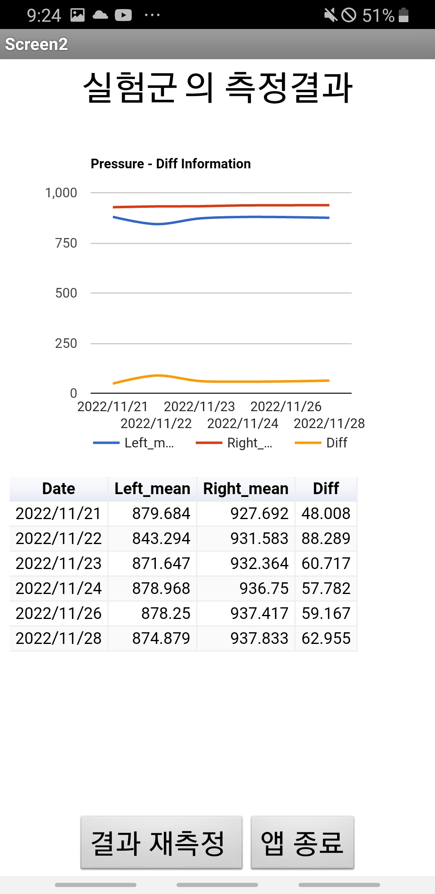
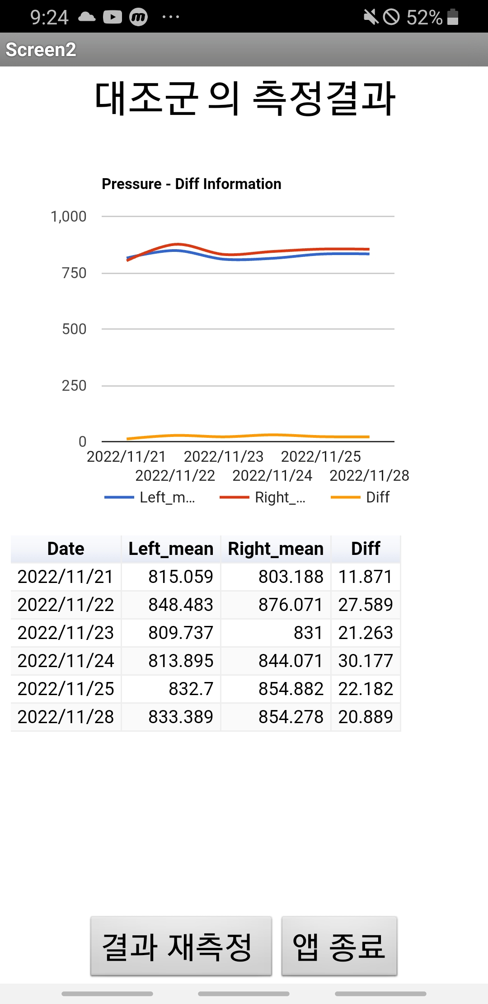
07 테스트
테스트 3 : 척추측만증 판단을 위한 실험군과 대조군의 측정 결과 비교
실험군(척추측만증) 데이터
대조군 데이터
Left_mean : 좌측 최대 압력 평균 값
Right_mean : 우측 최대 압력 평균 값
Diff : 좌측 최대 압력 평균값과 우측 최대 압력 평균값의 차이
(단위 : ADC)
40
Notes:
척추측만증의 정의
40

Slide 41
07 테스트
테스트 3 : 척추측만증 판단을 위한 실험군과 대조군의 측정 결과 비교
실험군(척추측만증) 데이터
(단위 : ADC)
대조군 데이터
(단위 : ADC)
날짜(2022) | 왼쪽 | 오른쪽 | 차이
11/21 | 879.684 | 927.692 | 48.008
11/22 | 843.294 | 931.583 | 88.289
11/23 | 871.647 | 932.364 | 60.717
11/24 | 878.968 | 936.75 | 57.782
11/26 | 878.25 | 937.417 | 59.167
11/27 | - | - | -
11/28 | 874.879 | 937.833 | 62.955
평균값 | 871.1203 | 933.9398 | 62.8195
날짜 | 왼쪽 | 오른쪽 | 차이
11/21 | 815.059 | 803.188 | 11.871
11/22 | 848.483 | 876.071 | 27.589
11/23 | 809.737 | 831 | 21.263
11/24 | 813.895 | 844.071 | 30.177
11/26 | 832.7 | 854.882 | 22.182
11/27 | - | - | -
11/28 | 833.389 | 854.278 | 20.889
평균값 | 825.5438 | 843.915 | 18.37117
41
Notes:
척추측만증의 정의
41

Slide 42
07 테스트
테스트 3 : 척추측만증 판단을 위한 실험군과 대조군의 측정 결과 비교
실험군(척추측만증) vs 대조군 데이터 해석
(단위 : ADC)
실험군 데이터 차이의 최소값 : 48.008
실험군 데이터 차이의 최대값 : 88.289
실험군 데이터 차이의 평균값 : 62.8195
대조군 데이터 차이의 최소값 : 11.871
대조군 데이터 차이의 최대값 : 30.177
대조군 데이터 차이의 평균값 : 18.37117
실험군 데이터 차이의 최소값의 48(ADC)를 척추측만증 판단의 기준으로 마련
42
Notes:
척추측만증의 정의
42

Slide 43
07 테스트
최종 구성 모델
장치 착용
성인 남성 기준, 족저압 측정값과 그 차이를 시각화
척추측만증 판단기준 20도에 대해 48(ADC)값을 기준으로 척추측만증의 정도 확인 가능
값비싼 장치를 이용하지 않고 간단한 자가 측정법을 통해 척추 측만 정도를 추적 관찰할 수 있는 장치
어플리케이션 작동
측정 시작
측정 종료
시각화 결과 확인
43
Notes:
척추측만증의 정의
43

Slide 44
07 테스트
초안 구성 시 발생했던 한계 및 문제점
Arduino Nano 33 IoT – Computer 간 블루투스 통신 방법을 찾을 수 없음
추가적인 모듈을 통한 Computer(Serial) – Arduino(Central)
WiFiNINA library를 통한 WIFI 통신방식
Arduino(Bluetooth - Peripheral)
MQTT에 대한 추가적인 학습 필요
마련한 개선방향
App Inventor에 ArduinoBLE extension을 추가하면 Arduino Nano 33 IoT – Mobile 간 블루투스 통신 가능한 것을 확인
먼저 App Inventor를 통해 데이터 전송 및 시각화 어플리케이션을 만들고, 이후 MQTT에 대한 학습이 완료되면 컴퓨터 – 아두이노 간 와이파이 통신 기능을 추가하고자 함
MQTT : IOT를 위한 프로토콜로서, 최소한의 전력과 패킷량으로 통신하는 프로토콜. IOT와 모바일 어플리케이션 등의 통신에 매우 적합한 프로토콜
44
Notes:
44

Slide 45
07 테스트
프로젝트의 한계
실험군과 대조군의 측정 데이터 수의 부족
성별, 나이 등 다양한 표본에 따른 측정 데이터 수의 부족
제한된 조건으로 인해 척추측만증 판단에 대한 통계적으로 유의미한 판단을 내리기 어려움
성인 남성, 20대, 척추측만증 20도에 대한 모델만 형성하였음
대조군 데이터 측정 시, 신발 사이즈를 확인하지 못하여 실험 결과에 영향을 끼침
45
Notes:
45

Slide 46
08 프로젝트 일정 및 역할 분담
WBS | Task | 분담 | 시작 | 종료 | 3월 |  |  |  | 4월 |  |  |  | 5월 |  |  |  | 6월 |  |  |  | 7월 |  |  |  | 8월 |  |  |  | 9월 |  |  |  | 10월 |  |  |  | 11월
 |  |  |  |  | 1 | 2 | 3 | 4 | 1 | 2 | 3 | 4 | 1 | 2 | 3 | 4 | 1 | 2 | 3 | 4 | 1 | 2 | 3 | 4 | 1 | 2 | 3 | 4 | 1 | 2 | 3 | 4 | 1 | 2 | 3 | 4 | 1 | 2 | 3 | 4
1 | 프로젝트 관리 | 공동 | 03/11 | 11/30
1.1 | 프로젝트 범위정의 | 공동 | 03/11 | 03/18
1.1.1 | 프로젝트 계획 수립 | 공동 | 03/11 | 03/18
1.2 | 프로젝트 수행 및 통제 | 교차 | 03/18 | 11/14
1.2.1 | 3월 발표 | 이도경 | 03/18
1.2.2 | 4월 발표 | 정석규 | 04/08
1.2.3 | 5월 발표 | 이도경 | 05/06
1.2.4 | 6월 발표 | 정석규 | 06/20
1.2.5 | 9월 발표 | 이도경 | 09/19
1.2.6 | 10월 발표 | 정석규 | 10/24
1.2.7 | 11월 발표 | 이도경 | 11/14
1.2.8 | 12월 발표 | 공동 | 12/05
1.3 | 프로젝트 종료 | 공동 | 11/25 | 12/05
1.3.1 | 검수 및 프로젝트 종료 | 공동 | 11/25 | 11/30
1.3.2 | 최종 발표 | 공동 | 12/05
46
Notes:
46

Slide 47
08 프로젝트 일정 및 역할 분담
WBS | Task | 분담 | 시작 | 종료 | 3월 |  |  |  | 4월 |  |  |  | 5월 |  |  |  | 6월 |  |  |  | 7월 |  |  |  | 8월 |  |  |  | 9월 |  |  |  | 10월 |  |  |  | 11월
 |  |  |  |  | 1 | 2 | 3 | 4 | 1 | 2 | 3 | 4 | 1 | 2 | 3 | 4 | 1 | 2 | 3 | 4 | 1 | 2 | 3 | 4 | 1 | 2 | 3 | 4 | 1 | 2 | 3 | 4 | 1 | 2 | 3 | 4 | 1 | 2 | 3 | 4
2 | 시스템 개발 |  | 05/06 | 11/30
2.1 | 설계 |  | 05/06 | 05/27
2.1.1 | 하드웨어 설계 | 이도경 | 05/06 | 05/27
2.1.2 | 소프트웨어 설계 | 정석규 | 05/06 | 05/27
2.2 | 개발 |  | 05/27 | 11/15
2.2.1 | 하드웨어 | 이도경 | 05/27 | 11/15
2.2.1.1 | 기본 회로 구성 | 이도경 | 05/27 | 06/03
2.2.1.2 | 최종 회로 구성 | 이도경 | 07/01 | 10/01
2.2.1.3 | 센서 부착 및 테스트 | 이도경 | 10/01 | 11/15
2.2.2 | 소프트웨어 | 정석규 | 06/08 | 11/15
2.2.2.1 | 테스트 시나리오 작성 | 정석규 | 06/08 | 06/10
2.2.2.2 | 블루투스 통신 | 정석규 | 08/01 | 08/07
2.2.2.3 | 데이터 처리 알고리즘 | 정석규 | 08/08 | 08/15
2.2.2.4 | TinyDB 저장 블록처리 | 정석규 | 08/17 | 08/23
2.2.2.5 | 데이터 시각화 처리 | 정석규 | 08/24 | 08/30
2.2.2.6 | 소프트웨어 오류 디버깅 | 정석규 | 09/01 | 11/15
2.3 | 테스트 | 공동 | 09/01 | 11/15
2.3.1 | 소프트웨어 테스트 | 정석규 | 09/01 | 11/15
2.3.2 | 종합 테스트 | 공동 | 11/15 | 11/30
47
Notes:
47

Slide 48
09 참고 문헌 및 논문
이미지
척추측만증(Scoliosis) image : https://www.amc.seoul.kr/asan/healthinfo/disease/diseaseDetail.do?contentId=32565
미국척추측만증학회 image : http://www.samsunghospital.com/home/healthInfo/content/contenView.do?CONT_SRC_ID=33852&CONT_SRC=HOMEPAGE&CONT_ID=6571&CONT_CLS_CD=001027
압력센서 image : https://kocoafab.cc/tutorial/view/105
발바닥 image : https://v.kakao.com/v/20210531151114558
지하웰 족저압 측정 시스템 image : http://www.ghiwell.co.kr/kor/sub/sub02_01_01_new.php?ptype=kor_sub02_01_01
Balance Checker 족저압 측정 시스템 : https://www.teamelysium.kr/balancechecker/
엑스바디 족저압 측정 시스템 : http://exbody.kr/hospitals/exbody_ga/
아두이노 압력센서 회로 image : https://blog.naver.com/PostView.nhn?blogId=roboholic84&logNo=221387405040
다이나 핏 족저압 측정 신발 : https://url.kr/dnoetz
Database image : https://m.blog.naver.com/qbxlvnf11/221127762091
Arduino Nano 33 IoT image : https://www.elfadistrelec.no/en/arduino-nano-33-iot-arduino-abx00027/p/30150883
App Inventor image : http://appinventor.mit.edu/explore/ai2/beginner-videos
발바닥 이미지 : https://v.kakao.com/v/20210531151114558
운동화 이미지 : https://store.musinsa.com/app/goods/1632967/0
압력센서 이미지 : https://kocoafab.cc/tutorial/view/105
아두이노 이미지 : https://ko.wikipedia.org/wiki/%EC%95%84%EB%91%90%EC%9D%B4%EB%85%B8
콥 각도 계산 이미지 : https://blog.naver.com/jeonpilates/221693240978
Arduino nano 33 iot with headers pin maps : https://store-usa.arduino.cc/products/arduino-nano-33-iot-with-headers
FSR + Aduiono img : https://m.blog.naver.com/PostView.naver?isHttpsRedirect=true&blogId=ubicomputing&logNo=220521260745
논문/기사
임성희, “척추질환 환자 5년 새 112만명 증가”, 데이터솜, 2020.02.27
홍주희, “인체 보행 시 양발에 가해지는 압력분포를 통한 자세 뒤틀림 측정 및 분석“, 전기학회논문집 2016 no.3(2016), pp.487~492
48
Notes:
48

Slide 49
10 코드 및 앱인벤터 블록
Arduino : fsr_ble.ino
#include <ArduinoBLE.h>
BLEService PressureService("46f4e26c-7351-4b3a-843c-223655a571b3");
BLEFloatCharacteristic PressureLevel("bdacf90a-7099-4086-b2d7-62622399b713", BLEWrite | BLERead);
int sensor_pin = A2;
float sensor_value = 0;
void setup() {
Serial.begin(9600);
if (!BLE.begin()) {
Serial.println("starting BLE failed!");
while (1);
}
// set advertised local name and service UUID:
BLE.setLocalName("rightpressure");
BLE.setAdvertisedService(PressureService);
PressureService.addCharacteristic(PressureLevel);
BLE.addService(PressureService);
PressureLevel.writeValue(sensor_value);
// start advertising
BLE.advertise();
Serial.println("Bluetooth® device active, waiting for connections...");
}

Slide 50
10 코드 및 앱인벤터 블록
void loop() {
// listen for BLE peripherals to connect:
BLEDevice central = BLE.central();
// if a central is connected to peripheral:
if (central) {
Serial.print("Connected to central: ");
Serial.println(central.address());
// while the central is still connected to peripheral:
while (central.connected()) {
sensor_value = analogRead(sensor_pin);
PressureLevel.writeValue(sensor_value);
delay(100);
}
Serial.print(F("Disconnected from central: "));
Serial.println(central.address());
}
}

Slide 51
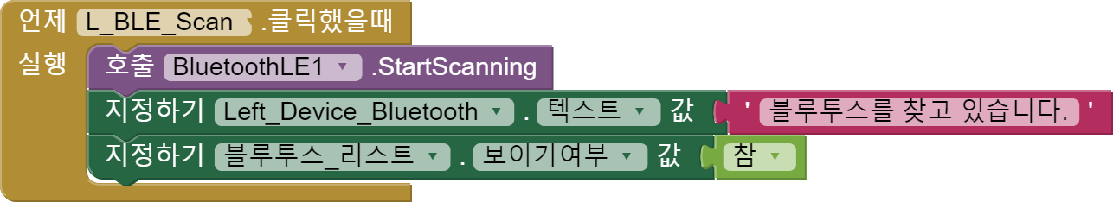
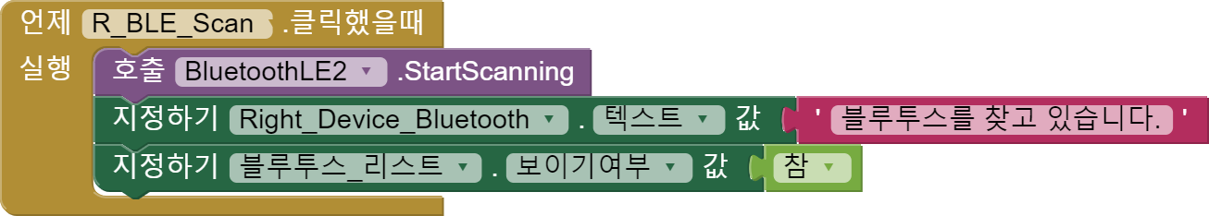
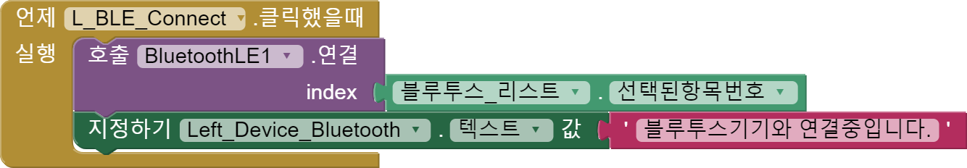
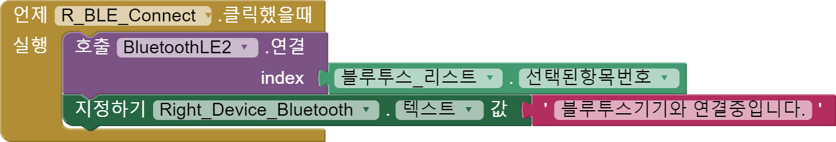
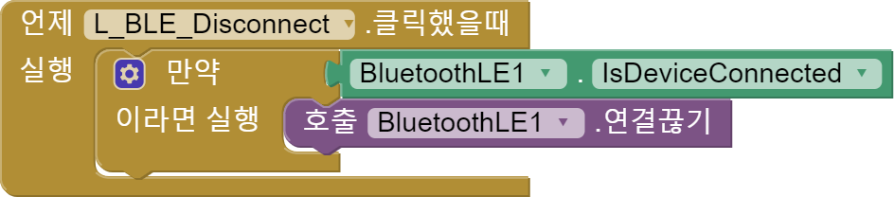

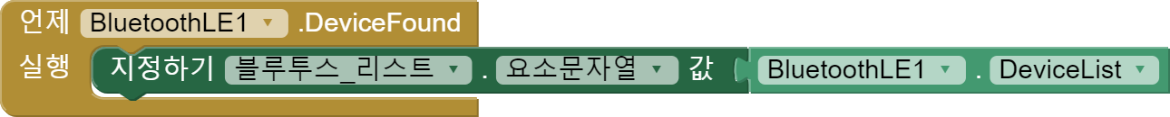

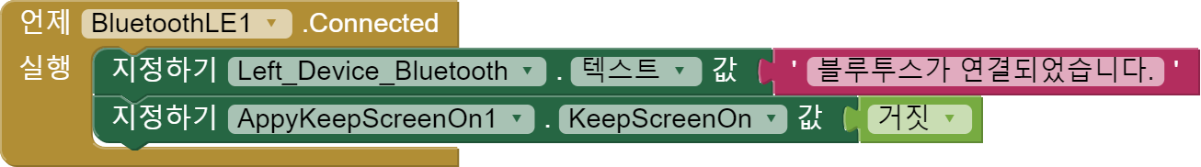
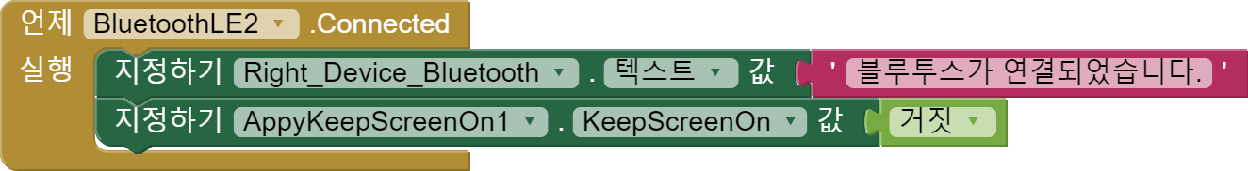
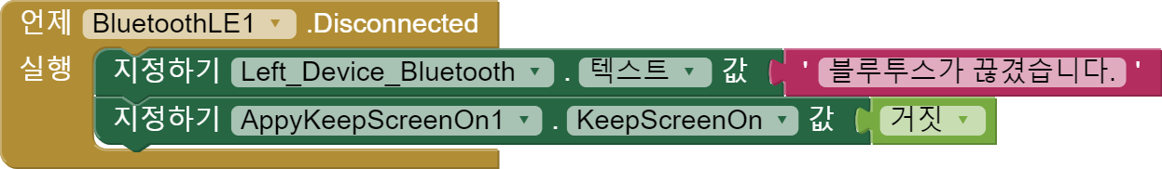
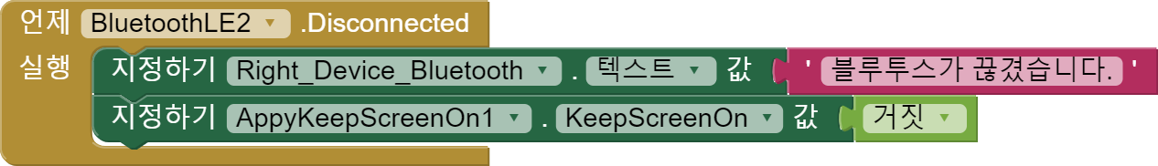
10 코드 및 앱인벤터 블록
좌측 족저압 블루투스 통신 블록
우측 족저압 블루투스 통신 블록

Slide 52
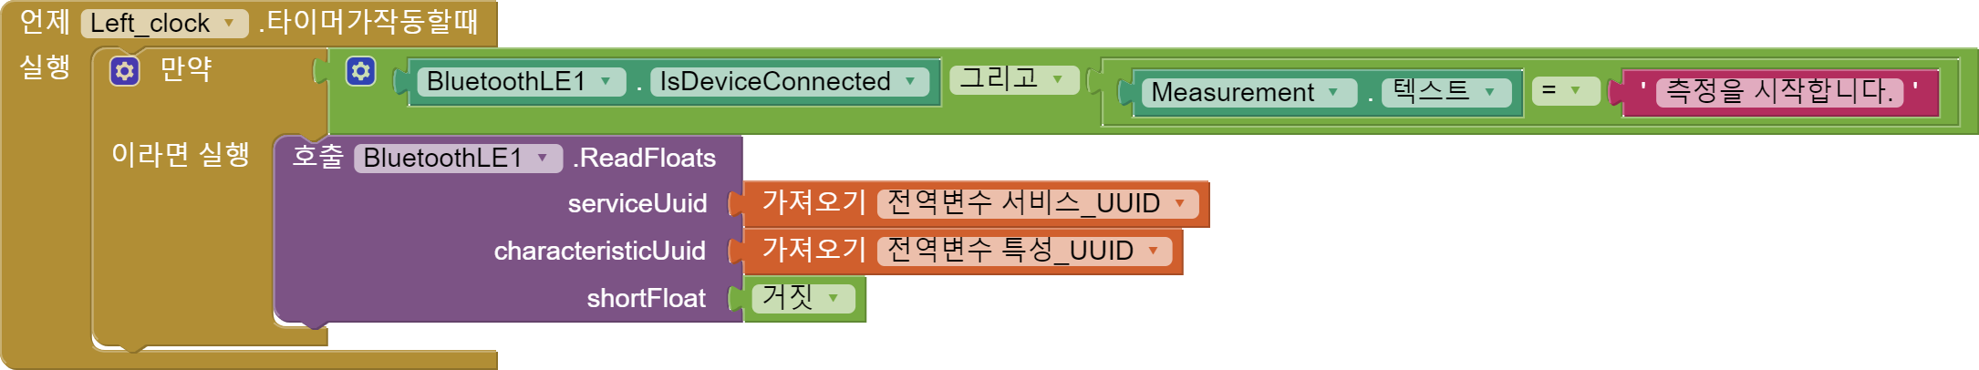
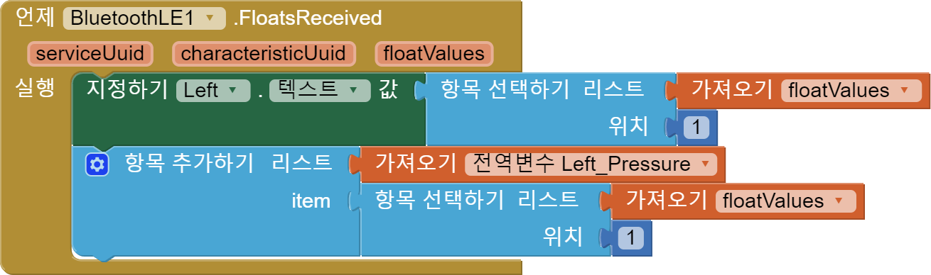
10 코드 및 앱인벤터 블록
좌측 데이터 수신 블록

Slide 53
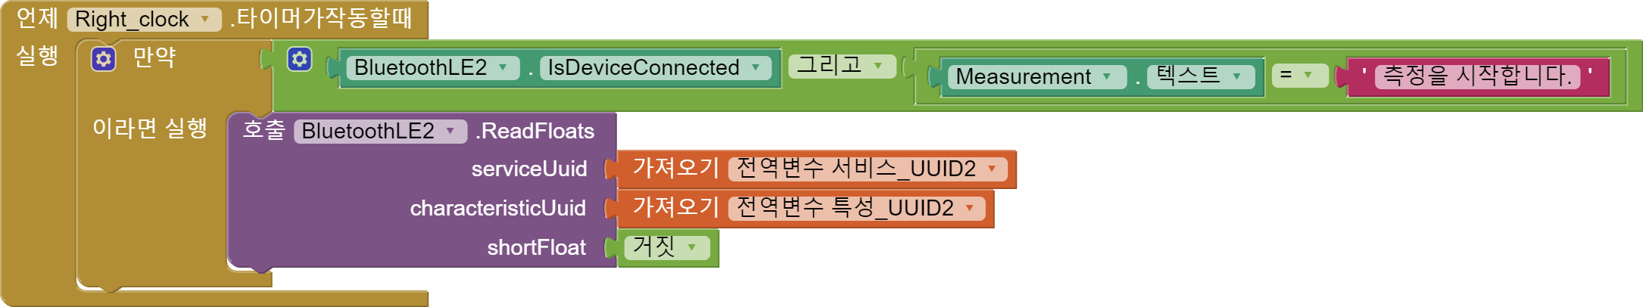
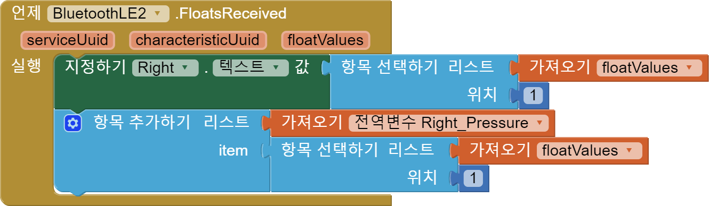
10 코드 및 앱인벤터 블록
우측 데이터 수신 블록

Slide 54
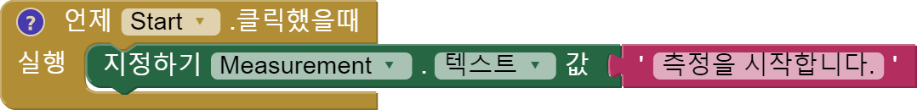
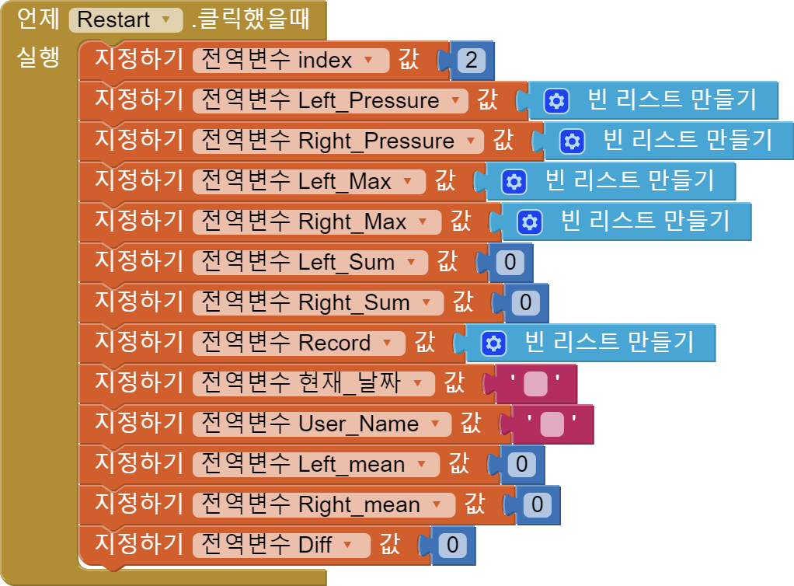

10 코드 및 앱인벤터 블록
프로그램 내부 변수 초기화 블록
측정 시작/결과 초기화 블록

Slide 55
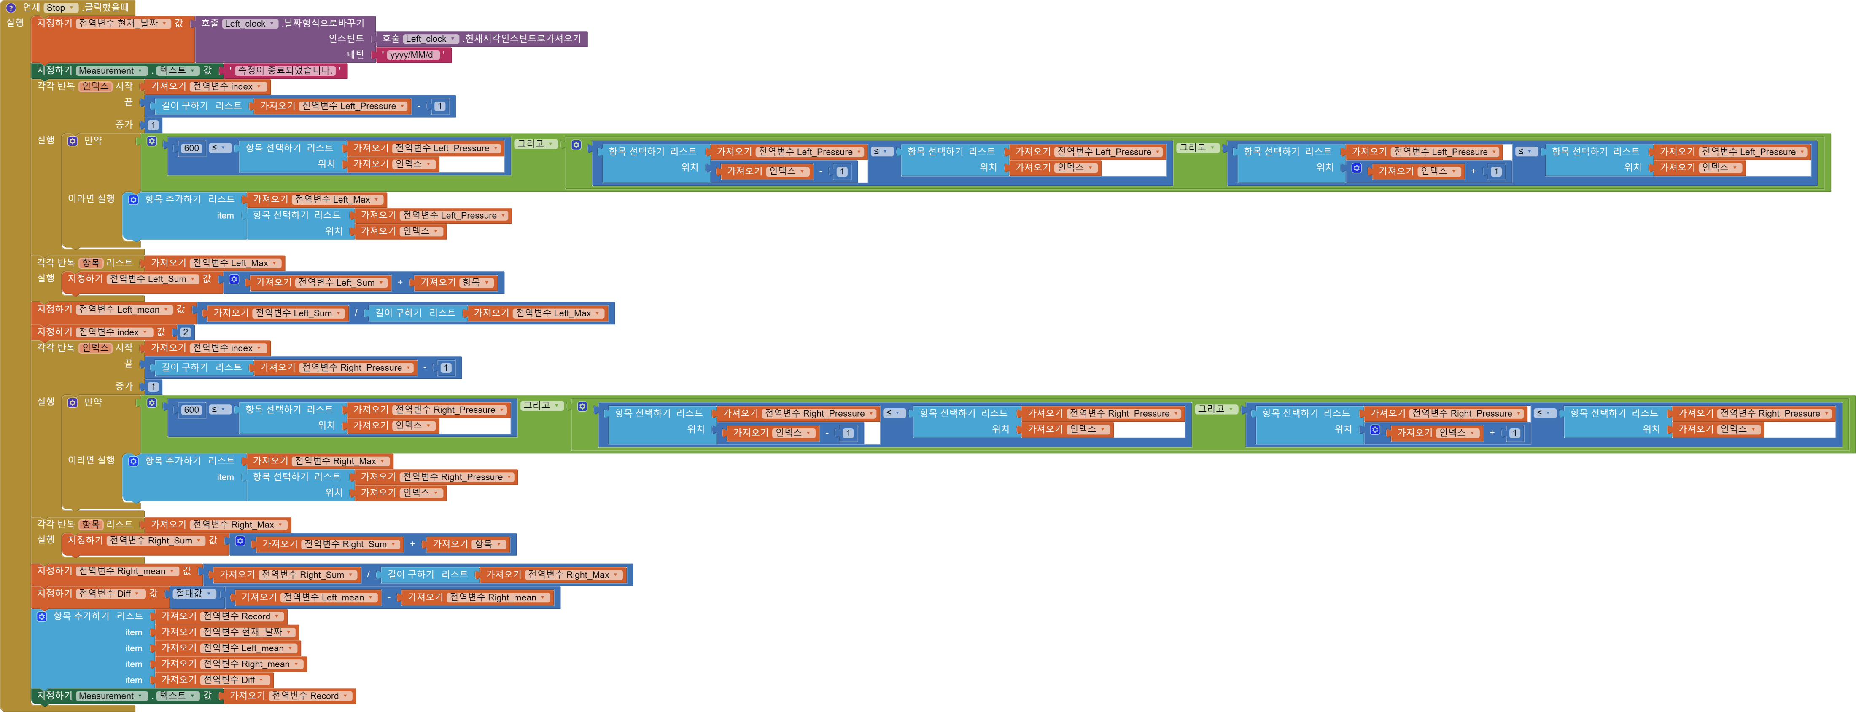
10 코드 및 앱인벤터 블록
최대-평균 압력 전처리 블록

Slide 56
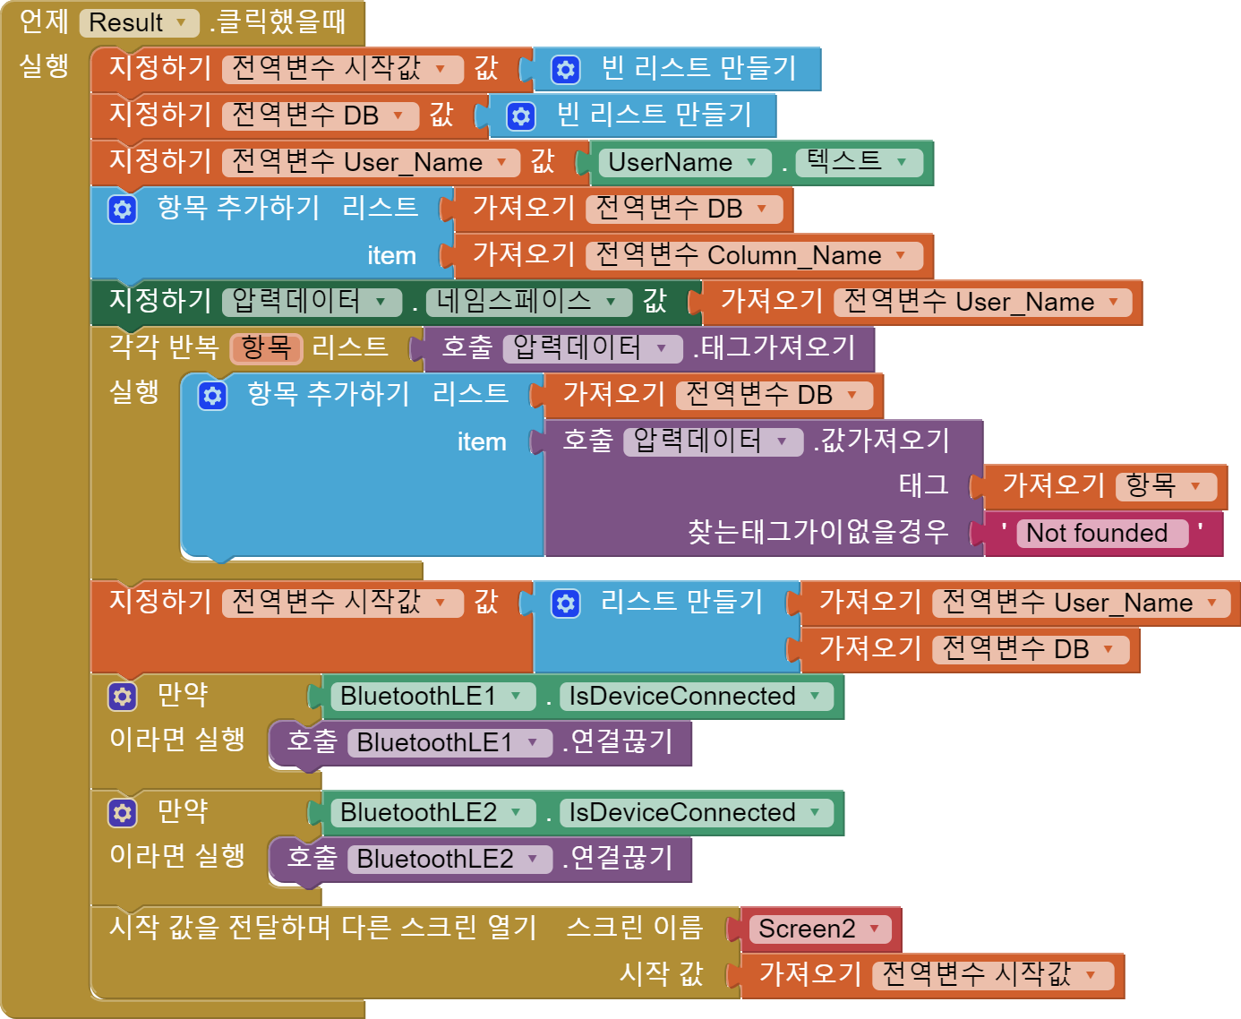
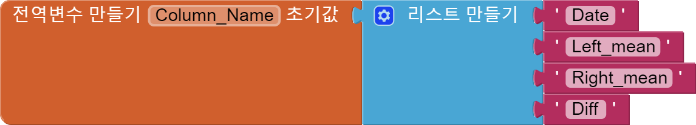
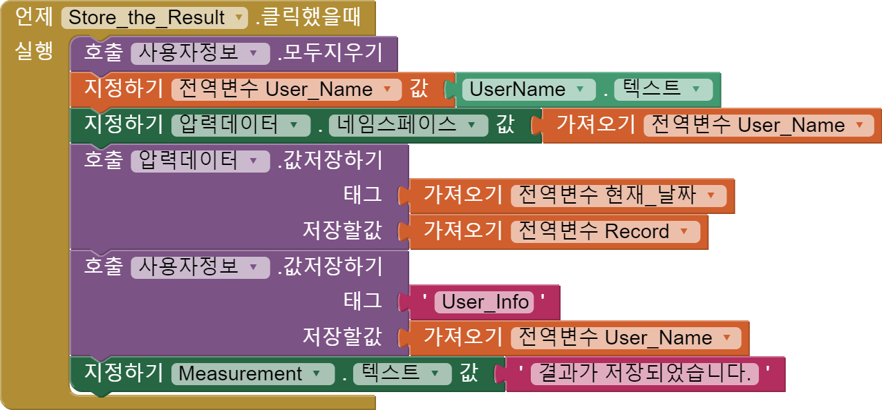
10 코드 및 앱인벤터 블록
TinyDB 결과 저장 블록
시각화 데이터 Screen2 블록

Slide 57
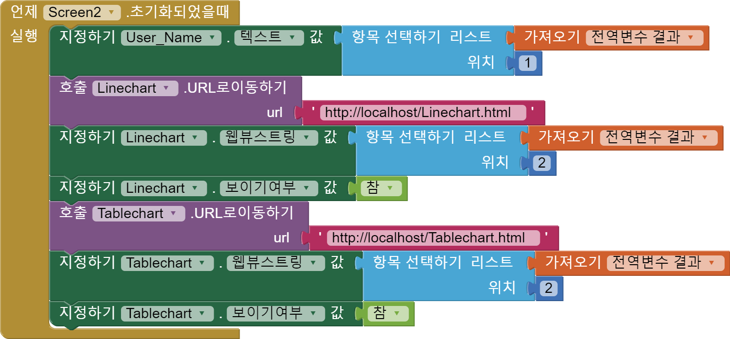


10 코드 및 앱인벤터 블록
결과 시각화 블록

Slide 58
감사합니다

